Slide 1

What is ML?
Машинное обучение (Machine Learning) — это один из современных разделов области обработки и анализа данных, который основан на математических алгоритмах, способных обрабатывать массивы существующих данных, и делать на их основе предсказания, принимать какие-либо решения, генерировать новые данные.

Slide 2
Ведущие ученые
Arthur Samuel – первая программа ИИ(алгоритм с подкреплением) для игры в шашки, 1952г.
Frank Rosenblatt – первая нейросеть - перцептрон, 1957г.
Vladimir Vapnik– алгоритм опорных векторов SVM, 1964г.
John Hopfield – ассоциативная нейронная сеть(сеть Хопфилда), 1982.
Нобелевская премия по физике 2024г.
Geoffrey Hinton – алгоритм обратного распространения ошибки (backpropagation), 1986г. Нобелевская премия по физике 2024г.

Slide 3
Основные парадигмы
Обучение с учителем
(регрессия, SVM, деревья решений, нейронные сети FCNN, CNN, RNN)
Обучение без учителя (кластеризация, метод главных компонент, нейронные сети GAN)
Обучение с подкреплением (Q-функции, глубокое Q обучение)
Данные размечены
Данные не размечены
Взаимодействие с данными и средой

Slide 4



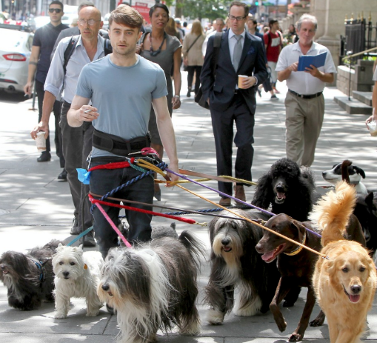
Cat or dog?

Slide 6
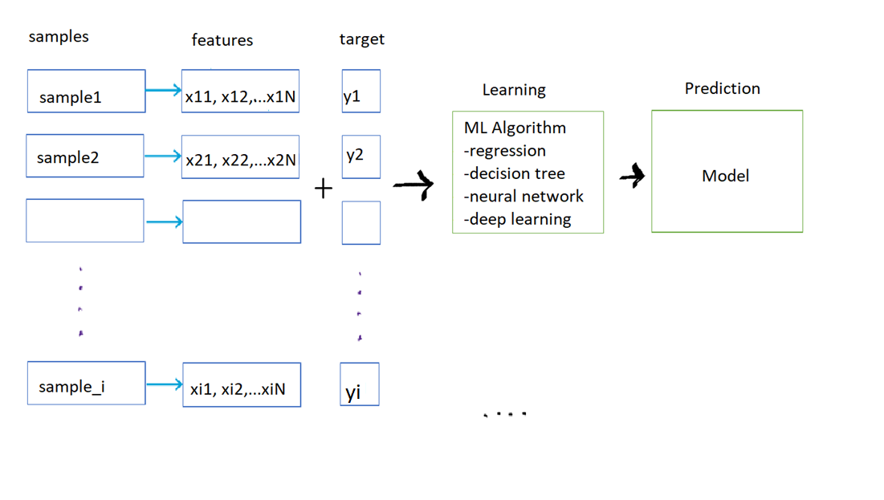
Основная концепция обучения с учителем

Slide 7
Инструменты
Python 3+
Numpy
Pandas
Jupyter Notebook
Scikit-learn
Tensor Flow
Matplotlib

Slide 8
Ресурсы
Бэрри П. - Изучаем программирование на Python - 2017
Лутц М. - Изучаем Python, том 1,2 , 5-е издание – 2019
Маккинни У. - Python и анализ данных - 2015

Slide 9
Ресурсы
neurohive.io
Джоши П - Искусственный интеллект с примерами на Python - 2019
А.Мюллер, С.Гвидо - Введение в машинное обучение с помощью Python. Руководство для специалистов по работе с данными – 2017
Флах П. - Машинное обучение. Наука и искусство построения алгоритмов, которые извлекают знания из данных - 2015.PDF
deeplearningbook.org

